Slide 1
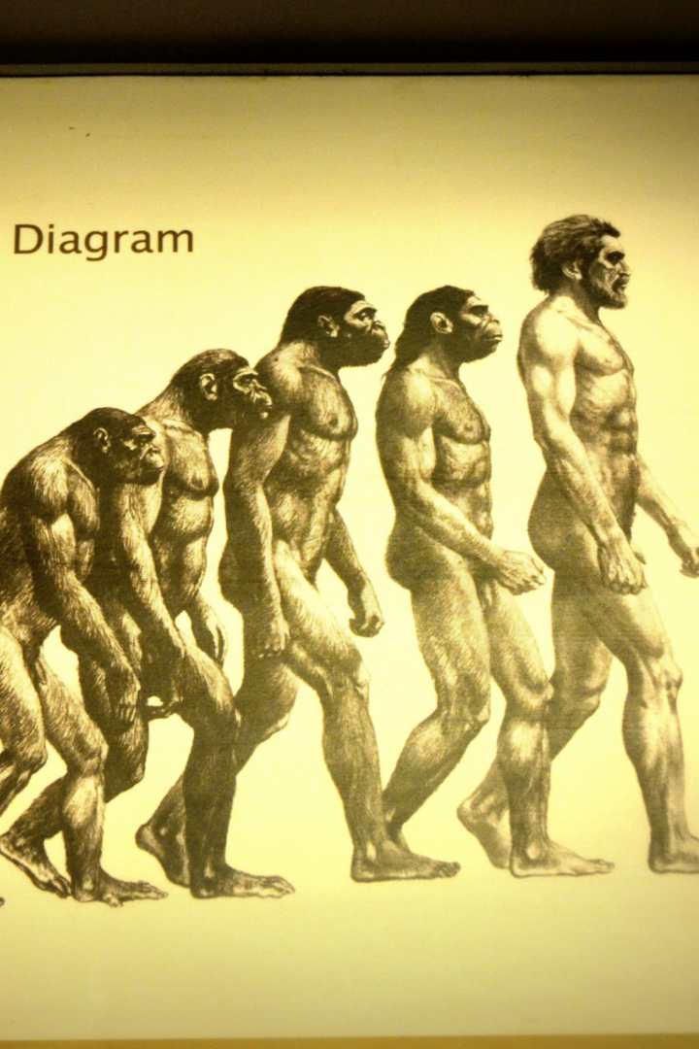
newUROKI.net
"Homo sapiens – человек разумный" - презентация для классного часа в 10 классе
Добро пожаловать на нашу презентацию о "Homo sapiens" - самом разумном виде на планете Земля. Давайте изучим эволюцию человека и его уникальные качества.
Презентация для классного часа в 10 классе по теме: "Homo sapiens – человек разумный"
Новые УРОКИ newUROKI.net
Всё для учителя – всё бесплатно!

Slide 2
newUROKI.net
Эволюция Homo sapiens
1
Появление Homo sapiens
Разместился в тропиках и саваннах Африки примерно 300 тысяч лет назад.
2
Развитие инструментов
Улучшенные каменные орудия стали ключевым механизмом выживания и развития Homo sapiens.
3
Разумная коммуникация
Эволюция языка и дефинитивное различение Homo sapiens от других видов человеческой эволюции.

Slide 3
newUROKI.net
Разум и мышление
1
Центральное мышление
Человек обладает высокоэффективным центральным мышлением, позволяющим нам делать сложные выводы и решать проблемы.
2
Креативное мышление
Разум Homo sapiens также способен порождать новые идеи и находить нестандартные решения проблем.
3
Рассуждение и анализ
Мы имеем возможность аналитического и логического мышления, помогающего нам принимать обоснованные решения.

Slide 4
newUROKI.net
Личность и индивидуальность
Уникальность каждого человека
Индивидуальное самовыражение
Самопознание и развитие
Каждый человек обладает уникальными чертами характера и способностями, делая нас уникальными.
Мы можем проявлять свою индивидуальность через искусство, культуру, стиль одежды и другие формы самовыражения.
Идентификация своих сильных и слабых сторон помогает нам лучше понять себя и развиваться как личность.

Slide 5
newUROKI.net
Образование и практические навыки
Формальное образование
Практические навыки
Онлайн-образование
Научиться практическим навыкам, таким как кулинария или ремонт, помогает нам быть самодостаточными и применять навыки в повседневной жизни.
Онлайн-образование предоставляет широкий доступ к знаниям и позволяет нам учиться в любое удобное время и погружаться в различные области.
Формальное образование помогает нам усвоить знания и развить навыки, необходимые для карьеры и личного развития.

Slide 6
newUROKI.net
Семья и общество
Важность семьи
Семья является основой общества и предоставляет нам поддержку, любовь и стабильность.
Разнообразие общества
Различия в культуре, языке и традициях делают общество богатым и уникальным.
Взаимодействие и сотрудничество
Взаимодействие с другими людьми и сотрудничество позволяют нам достигать великих результатов и создавать благоприятные условия для всех.

Slide 7
newUROKI.net
Культура общения
1
Невербальная коммуникация
Мы используем жесты, мимику и телодвижения для передачи эмоций и информации.
2
Устная коммуникация
Навыки хорошего слушания и умения ясно и эффективно выражать свои мысли помогают создать гармоничные отношения и избежать недоразумений.
3
Письменная коммуникация
Умение писать эффективно и четко позволяет передавать информацию и идеи в письменной форме.

Slide 8
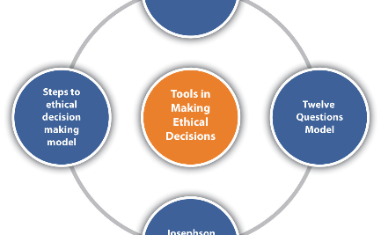
newUROKI.net
Сознательные поступки
Устойчивость
Волонтерство
Этические выборы
Принятие сознательных решений в нашей повседневной жизни, таких как устойчивое потребление и экологические практики, помогает сохранить нашу планету для будущих поколений.
Активное участие в добровольческих проектах и помощь другим людям помогает сделать наш мир лучше и улучшить нашу самооценку.
Сознательное принятие этических решений помогает нам жить в соответствии с нашими ценностями и уважать права и благополучие других людей.

